Slide 1
Mikroekonomie 2+1, NPMKB Volba výstupu firmy v dokonale a nedokonale konkurenčním tržním prostředí
7/8
Manažerská informatika
Ing. Kamila Turečková, Ph.D.

Slide 2
Obsah problematiky
Dokonalá konkurence
bod uzavření firmy a bod zvratu
nabídky firmy a odvětví
Nedokonalá konkurence
Monopol
cenová diskriminace a monopolní regulace
Oligopol
Monopolistická konkurence
Předpoklady modelu a příklady
Efektivnost tržních struktur
Alokační a výrobní efektivnost (neefektivnost)
Náklady mrtvé váhy

Slide 3
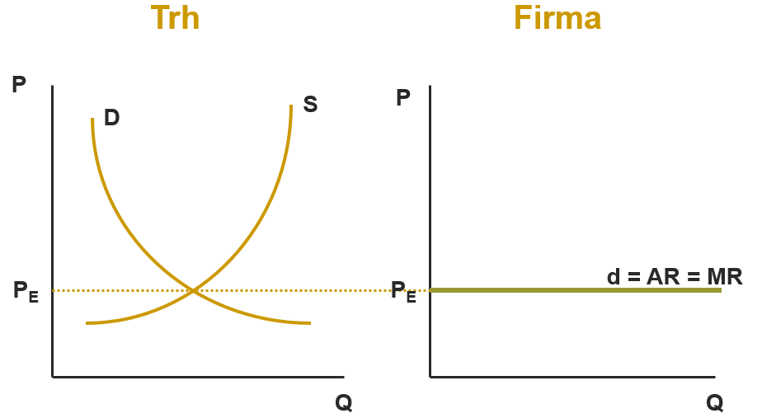
Dokonalá konkurence
předpoklady modelu
firma je příjemcem ceny
firma rozhoduje jenom o objemu své produkce a o množství vstupů, které hodlá koupit
křivky MR a AR jsou totožné s poptávkovou křivkou (d) po produkci dané firmy, TR je rostoucí přímka: TR=f(Q)
poptávka po produkci každé firmy je dokonale elastická
cílem firmy je maximalizace zisku (MR=MC)
u analýzy firmy je potřeba rozlišovat krátké a dlouhé období
(SR): P > AVC - kritérium průměrných variabilních nákladů (bod uzavření firmy P=AVC)
(LR): tendence k nulovému ekonomickému zisku (rovnost TR a TC → bod zvratu); P = AR = LAC

Slide 4
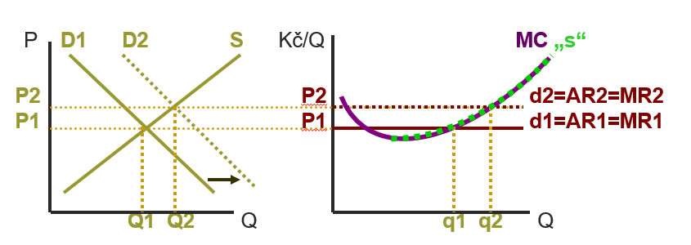
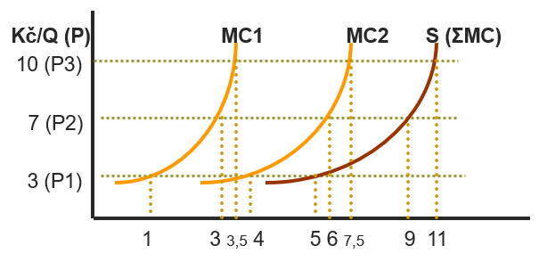
Nabídka
Individuální nabídky firmy tvoří rostoucí část křivky MC
křivka nabídky odvětví (tržní nabídka) je dána horizontálním součtem krátkodobých křivek nabídky všech firem v odvětví při jakékoliv ceně.
hlavní faktory působící změnu tržní nabídky (posun S)
změny cen vstupů
změny technologií
očekávání výrobců
změna počtu firem v odvětví
křivka nabídky celého dokonale konkurenčního odvětví v dlouhém období (LIS)
soubor dlouhodobých rovnovážných bodů odvětví, vznikající v průsečících posunující se poptávkové křivky a krátkodobých křivek nabídky

Slide 5
Efektivnost mechanismu dokonalé konkurence
Výrobní efektivnost: výstup je vyroben s min. náklady.
Volným pohybem firem mezi odvětvími vede firmy k produkci výstupu kde jsou LAC min.
Výstup odvětví je také vyráběn s min. LAC.
Alokační efektivnost: firmy vyrábějí takový výstup, který si spotřebitelé nejvíce přejí.
Odpověď v křivkách nabídky (P=MC, min. LAC) a poptávky (P=MU).
V bodě dotyku se MC=MU, resp. MC=P, při rovnovážné ceně a množství jsou stejné náklady firmy na výrobu poslední jednotky a užitek, který plyne spotřebiteli ze spotřeby poslední jednotky → ekonomika je ve stavu alokační efektivnosti.

Slide 6
Nedokonalá konkurence
Předpoklady nedokonalé konkurence….
firma v nedokonalé konkurenci rozhoduje jak o objemu produkce, tak o její ceně, poptávka má záporný sklon
mezní příjem i mezní náklady jsou obvykle nižší, než je cena produkce (MC< P)
příčinou vzniku nedokonalé konkurence je existence tržní síly firem – firma může stanovit cenu výše než má MC, což je dáno:
výlučným vlastnictvím výrobních faktorů
rostoucími výnosy z rozsahu
držením patentů, licencí, koncesí
nedokonalými informacemi na trhu
stáním rozhodnutím
Velikost tržní síly - Lernerův index: I_{L} = (P-MC)/P
Podoby NK: Monopol; Oligopol; Monopolní konkurence

Slide 7
1) Monopol
jediný výrobce v daném odvětví, produkuje výstup, který nemá žádné blízké substituty
výstup monopolu je také výstupem celého odvětví
totožnost individuální a tržní poptávkové křivky
nezávislost monopolu při svém rozhodování (nemá žádné konkurenty). Činnost monopolu je tak ovlivněna pouze poptávkou po jeho produkci.
TYPY:
Čistý monopol (výrobek nemá ani vzdálený substitut)
Přirozený monopol (síťová odvětví; dosahuje úspor z rozsahu bez ohledu na to, jak velký výstup vyrábí; křivka průměrných dlouhodobých nákladů daného výrobce je klesající.)
Administrativní monopol (rozhodnutím státu)
Monopson (monopol na straně poptávky)
u monopolu nerozlišuje krátké a dlouhé období
cenová diskriminace a regulace monopolu

Slide 8
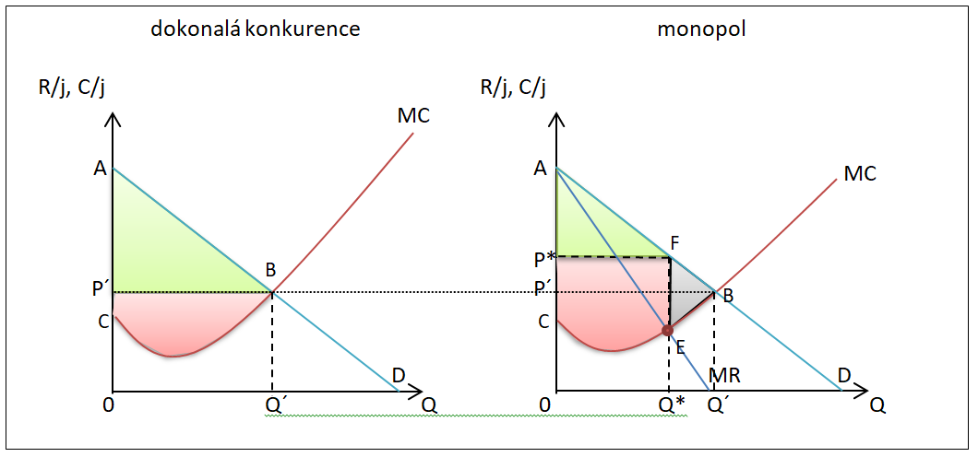
Efektivnost monopolu, resp. nedokonalé konkurence
výrobní efektivnost = situace, kdy firmy produkují takový rozsah produkce, při kterém jsou minimalizovány dlouhodobé průměrné náklady
monopol, oligopol a monopolní konkurence neprodukují na úrovni nejnižších průměrných nákladů, jsou tedy výrobně neefektivní
alokační efektivnost = množství vyrobené produkce odpovídá množství, které je poptáváno.
tržní struktury nedokonalé konkurence jsou také alokačně neefektivní (MC<P)
náklady (ztráty) mrtvé váhy vyjadřují produkci, která nebyla vzhledem k podmínkám nedokonalé konkurence vyrobena

Slide 9
2) Oligopol a jeho typy
tržní struktura charakteristická relativně malým množstvím firem a jejich vzájemnou rozhodovací závislostí spojenou s nutností strategického rozhodování
charakter vyráběného objemu výstupu může být jak homogenní, tak diferencovaný
oligopolní struktura je efektivnější než monopol
Čistý oligopol (homogenní produkt – ocel, ropa)
Diferencovaný oligopol (diferencovaný produkt – automobily, tabákový průmysl)
Duopol (produkt v odvětví vyrábějí jen dvě firmy, Courtonův model)
Oligopol s dominantní firmou
Koluzivní oligopol (smluvní oligopol = situace, kdy v odvětví existuje několik velkých firem, které spolu uzavírají dohody o cenách a rozdělení trhu)
kartel - smluvní oligopol, který vzniká na bázi tajných dohod

Slide 10
3) Monopoli-stická (monopolní) konkurence
Rysy monopolu i dokonalé konkurence.
Znaky dokonalé konkurence: atomizovaná tržní struktura, nízké bariéry vstupu
Znaky nedokonalé konkurence: diferencovaný produkt a tržní síla
Velký počet výrobců.
Činnost takového firmy je na chování ostatních firem nezávislá.
Výrobky si jsou blízkými substituty - velmi malá diferenciace produktu:
poptávková křivka po produkci každé z firem je klesající, hodně elastická (plošší): |e_{PD}| a e_{CD} jsou velmi vysoké.
oproti monopolu je průběh AR a D plošší
v dlouhém období se posouvají jak D tak MC tak LC
v krátkém období se firma chová jako monopol
v dlouhém období jako dokonalá konkurence
Vstup i výstup z odvětví je pro firmu vzhledem k překážkám (daným diferenciací produktu) omezen.
tento typ tržní struktury je považován za žádoucí
firmy nemají podstatnou monopolní sílu → ztráta mrtvé váhy je malá

Slide 11
Děkuji za pozornost.

